Slide 1



GREEN
RANGER
Kelompok 7
Korina Villanueva
Firstyatama Auzan F (1203220009)
NIM : 1234567890
Maulana Galang F (1203220105)
Muhammad Hafizh A (1203220145)
PROGRAM STUDI TIMMERMAN
Reyhan Dwi Cahyo N (1203222095)
2029

Slide 2




Mengenal Green Ranger
Apa itu Green Ranger?
Green Ranger merupakan sebuah website yang berfokus pada kebersihan dan lingkungan. Green Ranger menyediakan wadah untuk perekrutan relawan lingkungan dan kebersihan, selain itu, website ini juga sebagai platform penggalangan dana. pengguna dapat berdonasi dan donasi tersebut akan digunakan untuk membantu proyek - proyek lingkungan dan kebersihan Green Ranger. Terdapat juga artikel informatif dan tips kebersihan atau lingkungan yang dapat menambah literasi pengguna.
PRESENTASI TUGAS BESAR
02

Slide 3


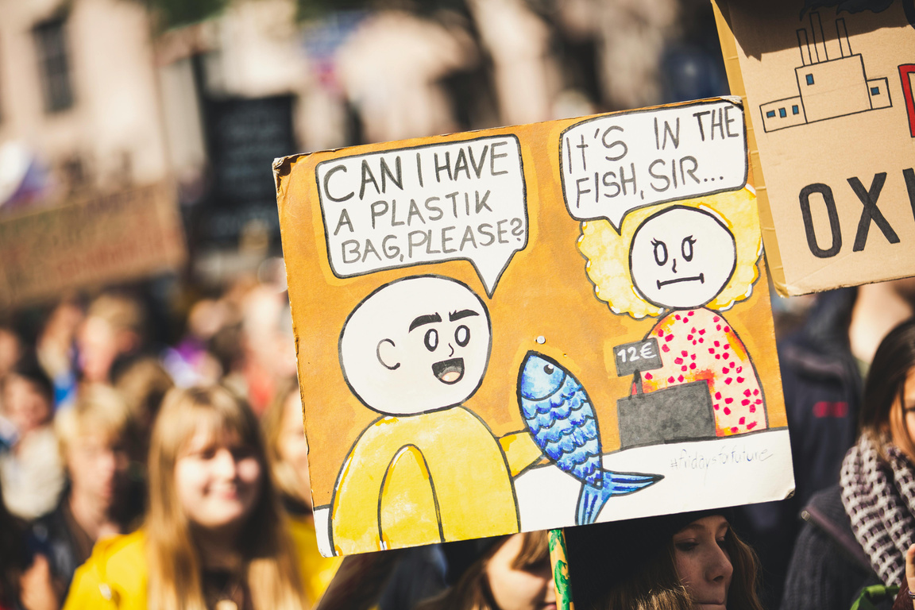
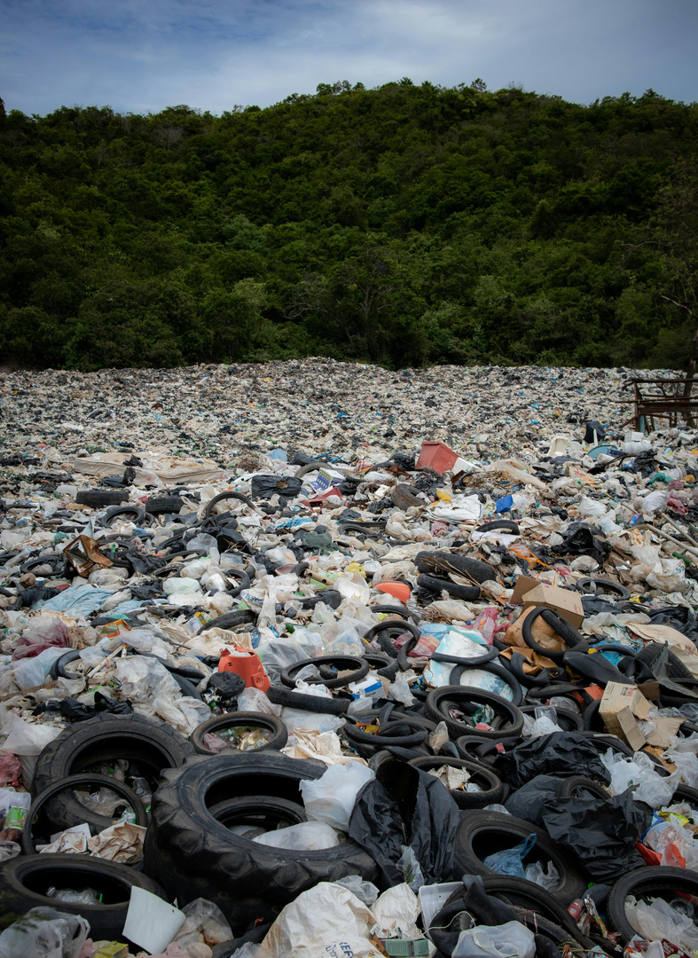


Latar Belakang Green Ranger
Kenapa Kita mengembangkan Green Ranger?
Masalah lingkungan menjadi fokus utama di berbagai belahan dunia saat ini. Data terkini dari United Nations Environment Programme (UNEP) menunjukkan bahwa masalah sampah menjadi salah satu penyebab utama kerusakan ekosistem global.
Salah satu upaya untuk mengatasi tantangan ini adalah melalui peran aktif organisasi lingkungan. Organisasi berperan penting dalam mengedukasi masyarakat, menggalang dukungan finansial, dan mendorong partisipasi dalam aksi nyata untuk menjaga keberlanjutan lingkungan.
Namun, banyak organisasi lingkungan masih menghadapi berbagai kendala dalam menjalankan misinya. Salah satunya adalah kesulitan dalam mengumpulkan dana yang cukup untuk mendukung proyek-proyek lingkungan mereka dan merekrut relawan. Disini kami menyediakan solusi dengan mengembangkan website ini.
PRESENTASI TUGAS BESAR
03

Slide 4

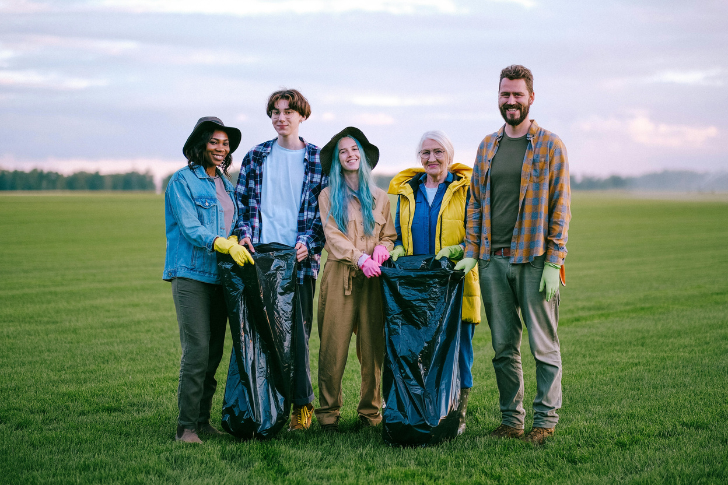



Solusi Yang Kami Tawarkan
Green Ranger merupakan jawaban dari seluruh permasalahan sebelumnya. Green Ranger merupakan platform yang mewadahi kebutuhan organisasi lingkungan. Berikut beberapa fitur yang terdapat dalam website ini:
Perekrutan Relawan
Fitur ini mempermudah seseorang untuk bergabung menjadi relawan kebersihan dan lingkungan. Green Ranger menyediakan berbagai event kebersihan dan lingkungan yang menarik lengkap dengan susunan acaranya.
2. Platform Donasi
Fitur ini cocok bagi seseorang yang ingin menjadi relawan proyek kebersihan dan lingkungan namun terkendala suatu hal. Dengan berdonasi, kita sudah ikut berkontribusi menyelamatkan lingkungan. Donasi ini akan disalurkan untuk membantu mendanai proyek - proyek lingkungan dan kebersihan Green Ranger.
3. Media Informatif
Sebuah sarana edukasi orang melalui platform digital. Disini pengguna dapat menemukan artikel dan tips menarik mengenai lingkungan dan kebersihan. Hal ini juga bermanfaat agar pengguna mendapatkan edukasi serta literasi dan harapannya bisa diemplementasikan di kehidupan mereka.
PRESENTASI TUGAS BESAR
04

Slide 5



Pengembangan website
Kami mengembangkan website Green Ranger menggunakan framework PHP laravel. Dengan menggunakan framework mempermudah kita dalam mengembangkan website ini karena lebih terstruktur. Selain itu, kami juga menggunakan Library CSS Bootsrap untuk mengembangkan bagian interface pengguna.
PRESENTASI TUGAS BESAR
05

Slide 6
Video Demo Website
PRESENTASI TUGAS BESAR
06

Slide 7


Terima Kasih

